Slide 1
React
Miłosz Grzyb 1p2t

Slide 2

Czym jest React?
React jest deklaratywną, wydajną i elastyczną biblioteką javascriptową do budowania interfejsów użytkownika. Pozwala na tworzenie złożonych UI przy użyciu małych i odizolowanych od siebie kawałków kodu, zwanych “komponentami”.

Slide 3

Do czego służy react?
React znacznie ułatwia tworzenie interaktywnych UI.
Zaprojektuj proste widoki obsługujące stan aplikacji, a React zajmie się sprawną aktualizacją i ponownym renderowaniem odpowiednich komponentów.
Deklaratywne widoki sprawiają, że kod staje się bardziej przewidywalny i łatwiejszy do debugowania.

Slide 4
Czym jest React Native?
React za pomocą swojego zestawu narzędzi pozwala na tworzenie aplikacji na Androida czy IOS'a, nazywa się on React Native
Dzięki temu narzędziu kod reactowy, może być wykorzystywany do tworzenia natywnych, wieloplatformowych aplikacji mobilnych

Slide 5


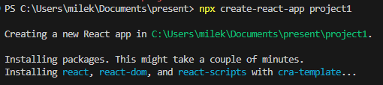
Jak stworzyć swój pierwszy projekt w React?
Stwórz nowy folder w vscode.
2. Otwórz terminal I sprawdź czy masz zainstalowanego node'a. Przez node –version I npm -- version
3. Teraz wpisz w terminalu npx react-app nazwa-projektu np. project1, wszystkie niezbędne pliki powinny się pobrać, może to trochę zająć.

Slide 6
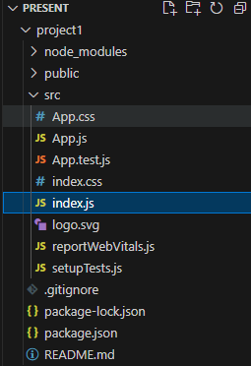
Jak stworzyć swój pierwszy projekt w React?
3. Gotowe teraz w utworzonym przez ciebie folderze, pojawia się wszystkie niezbędne pliki.
Nas konkretnie interesuje folder src i plik index.js
4. Jeżeli nie działa ci ten oto sposób możesz skorzystać z compilera na stronie : https://playcode.io/react

Slide 7

Komponenty
Aplikacje reactowe składają się z komponentów. Komponent to kawałek UI (ang. user interface), który ma swoją wyodrębnioną logikę i wygląd. Komponent może być mały, np. przycisk, lub duży, np. cała strona.

Slide 8
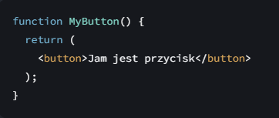
Komponenty
Komponenty reactowe to funkcje javascriptowe, które zwracają kod znaczników (ang. markup):
Ten akurat, wywołuje znacznik html guzika. Czyli po wywołaniu funkcji, na stronie zostanie pokazany guzik.

Slide 9
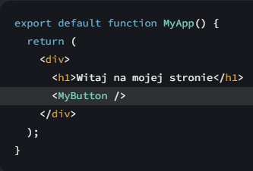
Komponenty
Teraz gdy już mamy zadeklarowany komponent MyButton, możemy go zagnieździć w innym komponencie:
Słowa kluczowe export default określają główny komponent pliku. Komponenty reactowe muszą się zaczynać z dużej litery, aby odróżniać się od znaczników html które są pisane z małej litery.

Slide 10
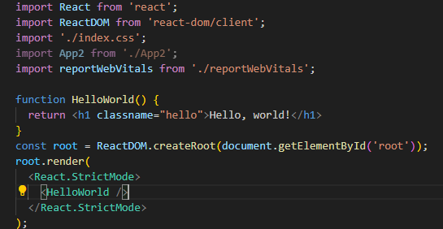
​Tutaj znajduje się kod do wywołania Hello, world! W react.
To jest plik index.js
Import React i Import ReactDOM to importowanie bibliotek Reacta.

Slide 11
​Tutaj znajduje się kod do wywołania Hello, world! W react.
Import 'index.css' to po prostu importowanie stylowania z pliku css,
A import app2 pozwala na zaimportowanie komponentu reactowego "App2" z osobnego pliku JS.

Slide 12
​Tutaj znajduje się kod do wywołania Hello, world! W react.
Funkcja HelloWorld() zwraca po wywołaniu kod znacznika, który wypisuje tekst: "Hello, world!"

Slide 13
​Tutaj znajduje się kod do wywołania Hello, world! W react.
Tutaj tworzona jest stała o nazwie root, która pozwala utworzyć katalog główny, aby wyświetlić komponenty React w przeglądarce,
I wykorzystuje do tego id="root" z html.

Slide 14
​Tutaj znajduje się kod do wywołania Hello, world! W react.
Tutaj renderowana jest na stronie nasza funkcja HelloWorld().
React.StrictMode pozwala na debuggowanie i pokazywanie problemów przy renderze wszystkiego co jest w środku.

Slide 15
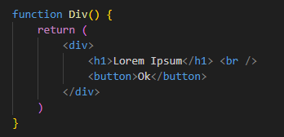
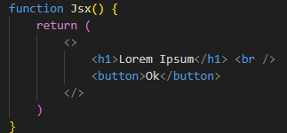
JSX
Kod znaczników który wykorzystuje React nazywa się JSX. Nie jest on konieczny w pisaniu Reacta, jednak bardzo przydatny kiedy musimy napisać sporą część html'a w jakimś komponencie.
Jest on bardziej restrykcyjny niż html ponieważ wszystkie znaczniki muszą sie zakończyć np. <p />.
Jeśli chcesz zwrócić kilka elementów, musisz je opakować we wspólnego rodzica, np. <div>...</div>,
Ale możesz do tego wykorzystać również znaczniki pustego fragmentu czyli: <>….</>.
↓ Tutaj mamy użyte znaczniki <div>
↓ Tutaj mamy użyte znaczniki pustego fragmentu

Slide 16
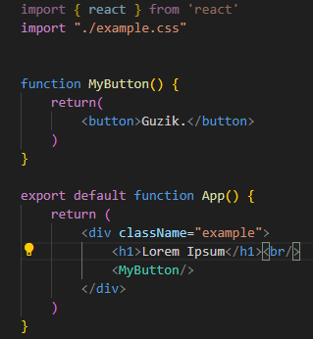
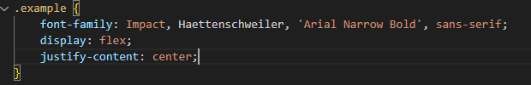
JSX
↓ Tutaj kod z reacta
↓ Tutaj kod z CSS
Aby dodać stylizację z CSS'a , używa się atrybutu className="". Działa on tak samo jak atrybut class w html'u.

Slide 17
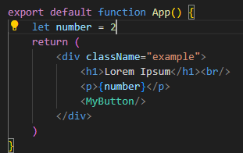
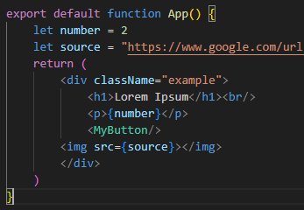
JSX
↓Tutaj wyświetlamy zmienną
↓Tutaj wykorzystujemy ją jako source.
Aby wyświetlać zmienne I funkcje z JS , wpisuje się daną zmienną w {}. Np. {number}.
Działa to nie tylko na wyświetlanie ale też i na wykorzystywanie tych danych.

Slide 18
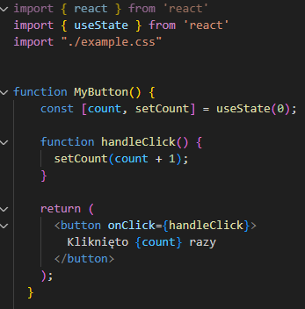
Reagowanie Kodu
React tak jak sama nazwa wskazuje , reaguje na zmiany. Powiedzmy że na przykład chcemy stworzyć guzik który po kliknięciu pokaże ile razy go klikneliśmy.
Do tego wykorzystamy useState, setCount.
Importowanie useState z bibliotek reacta.

Slide 19
Reagowanie Kodu
React tak jak sama nazwa wskazuje , reaguje na zmiany.
Powiedzmy że na przykład chcemy stworzyć guzik, który po kliknięciu pokaże ile razy go klikneliśmy.
Do tego wykorzystamy useState, setCount.
Tutaj tworzymy zmienna count która przez useState będzie jako default 0.
setCount pozwala nam zmieniać wartość count.

Slide 20
Reagowanie Kodu
React tak jak sama nazwa wskazuje , reaguje na zmiany. Powiedzmy że na przykład chcemy stworzyć guzik który po kliknięciu pokaże ile razy go klikneliśmy.
Do tego wykorzystamy useState, setCount.
Tutaj funkcja handleClick zmienia count o 1.

Slide 21
Reagowanie Kodu
React tak jak sama nazwa wskazuje , reaguje na zmiany. Powiedzmy że na przykład chcemy stworzyć guzik który po kliknięciu pokaże ile razy go klikneliśmy.​
Do tego wykorzystamy useState, setCount.
Wywołanie funkcji handleClick.

Slide 22
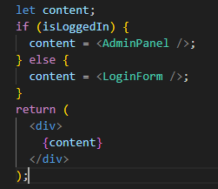
Renderowanie Warunkowe
W Reakcie nie ma specjalnej składni do zapisywania warunków. Zamiast tego możesz zastosować te same techniki, co w normalnym kodzie javascriptowym. Na przykład możesz użyć instrukcji if, aby warunkowo dodać kod JSX-owy:
Konstrukcja if sprawdzająca czy jesteś zalogowany.
Kod zwracający odpowiedni komponent.

Slide 23
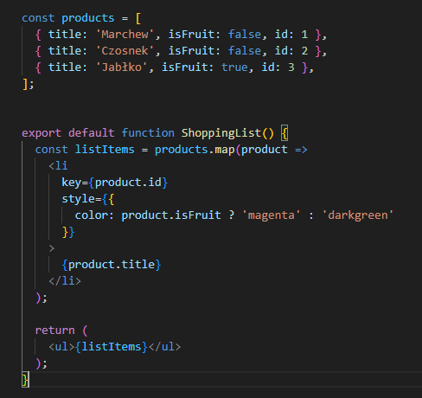
Renderowanie list
Aby wyrenderować listę komponentów, możesz użyć pętli for lub metodę map() dla tablic.
Tutaj mamy przykładową listę.
Tutaj przypisujemy ListItems jako zmapowanie listy
Key to atrybut odróżniąjący rzeczy z listy.

Slide 24
Zapraszam do części praktycznej!

